Slide 1

Алгоритмы и структуры данных на Python
Урок 7
Алгоритмы сортировки
Фундаментальные алгоритмы, алгоритмы встроенных функций

Slide 2
Вопросы
Алгоритмы сортировки
Какой алгоритм сортировки выбрать для решения задачи?
Какой алгоритм сортировки лучше?

Slide 3
Цели урока
Изучить различные алгоритмы сортировки
Изучить методы оценки алгоритмов сортировки

Slide 4
План урока
Алгоритмы сортировки
Сортировка сложных структур с использованием ключа

Slide 5

Алгоритмы сортировки

Slide 6
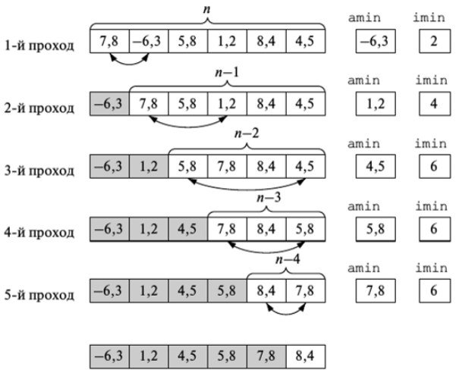
Сортировка выбором
Концепция:
Поиск в массиве минимального элемента и его обмен с первым элементом массива. Далее поиск и обмен выполняется вновь, но уже в расчет берется второй элемент массива, затем третий и т.д., пока массив не будет полностью отсортирован.
Видео: https://www.youtube.com/watch?v=Ns4TPTC8whw

Slide 7
Сортировка выбором
Алгоритм:
Определить минимальное значение массива.
Сделать его первым элементом массива, а первый элемент поместить в ту позицию, где ранее находился минимальный.
Повторно определить минимальный элемент массива. При этом первый уже не участвует в поиске.
Поставить второй минимальный элемент на вторую позицию массива. Элемент, который ранее был вторым поставить на освободившуюся позицию.
Продолжить поиск и обмены до достижения конца массива.

Slide 8
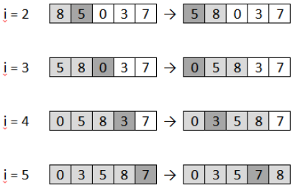
Сортировка вставками
Концепция:
Извлечение на каждом шаге элемента массива, поиск позиции для вставки, вставка элемента.
Видео: https://www.youtube.com/watch?v=ROalU379l3U

Slide 9
Сортировка вставками
Алгоритм:
В основе данного алгоритма положение: массив делится на отсортированную и неотсортированную части.
Из неотсортированной части извлекается элемент.
Т.к. другая часть массива отсортирована, в ней легко найти позицию для вставки извлеченного элемента.
Элемент размещается в этой отсортированной части там, где требуется.
Отсортированная часть массива увеличивается, неотсортированная – уменьшается.

Slide 10
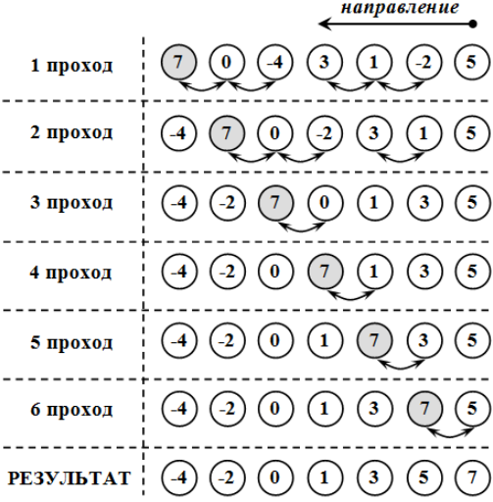
Сортировка пузырьком
Концепция:
Последовательное сравнение и обмен соседних элементов, если предшествующий больше текущего.
Видео: https://www.youtube.com/watch?v=lyZQPjUT5B4

Slide 11
Сортировка пузырьком
Алгоритм:
Идем по массиву слева направо. Если текущий элемент больше предыдущего, меняем их местами.
Повторяем замены до тех пор, пока массив оказывается полностью отсортированным.
В итоге элемент с самым большим значением оказывается в конце массива (всплывает, как пузырек).

Slide 12
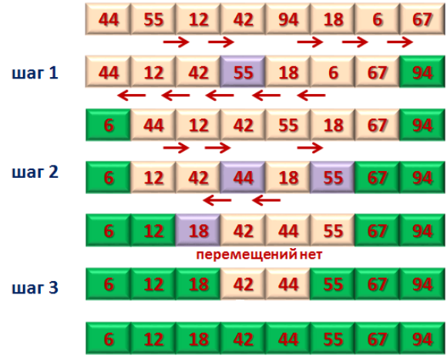
Шейкерная сортировка
Концепция:
Разновидность пузырьковой, но проход по массиву осуществляется в двух направлениях. Слева направо и справа налево.
Видео: https://www.youtube.com/watch?v=ahi0pDTAjps

Slide 13
Шейкерная сортировка
Алгоритм:
Обход массива осуществляется в двух направлениях поочередно.
Диапазон сортировки постепенно сужается.
За один проход в конец массива «всплывает» максимальный элемент из диапазона.
А за следующий проход в начало массива минимальный элемент (если сортировка ведется по возрастанию).
Эти элемент можно больше не анализировать и таким образом диапазон сужается с двух сторон.

Slide 14
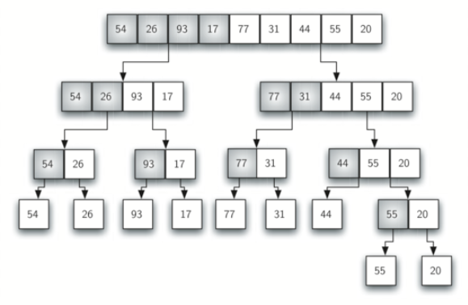
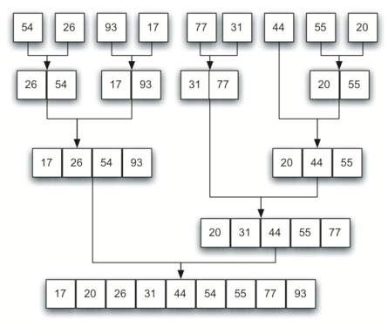
Сортировка слиянием
Концепция:
Разбиение задачи на подзадачи меньшего размера, решаемые по отдельности, далее их решения комбинируются для получения решения исходной задачи.
Видео: https://www.youtube.com/watch?v=XaqR3G_NVoo
Разбиение списка
Списки, которые соединяются вместе

Slide 15
Сортировка слиянием
Алгоритм:
Если в сортируемом массиве один элемент, то сортировка закончена и алгоритм завершает работу.
В противном случае массив разбивается на две части, сортируемые рекурсивно.
После сортировки двух частей массива, к ним применяется процедура слияния.
Процедура слияния по двум отсортированным частям формирует отсортированный массив.

Slide 16
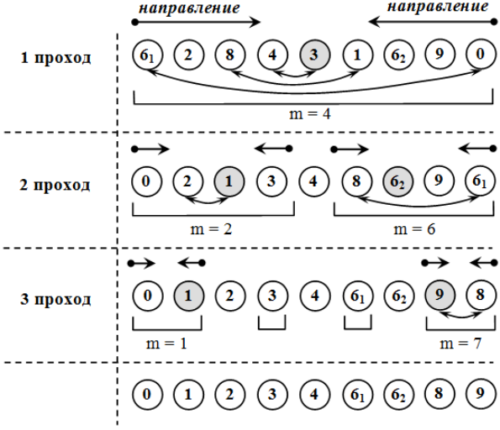
Быстрая сортировка
Концепция:
Выбор опорного элемента и разделение массива на три подмассива, состоящих из элементов: меньших опорному, равных ему, больших опорного. Далее этот механизм применяется рекурсивно к подмассивам.
Видео: https://www.youtube.com/watch?v=ywWBy6J5gz8

Slide 17
Быстрая сортировка
Алгоритм:
В массиве случайным образом определяется опорный элемент.
Выполняется процедура разбиения массива, перемещающая все элементы, меньшие опорного влево от него, большие – вправо, равные – в третий подмассив.
Для двух первых подмассивов рекурсивно повторяется эта же процедура, если в каждом подмассиве не более двух элементов.

Slide 18

Встроенные функции сортировки
sorted()
Принимает на вход и сортирует итерируемый объект.
list.sort()
Сортирует список с заменой исходного.
Гибридный алгоритм сортировки, сочетающий сортировку вставками и сортировку слиянием, опубликованный в 2002 году Тимом Петерсом

Slide 19
Встроенные функции сортировки
Алгоритм:
По специальному алгоритму входной массив разделяется на подмассивы.
Каждый подмассив сортируется сортировкой вставками.
Отсортированные подмассивы собираются в единый массив с помощью модифицированной сортировки слиянием.

Slide 20
Оценка сложности
алгоритмов сортировки
Алгоритм | Сложность
Сортировка выбором | O(n^2)
Сортировка вставками | O(n^2)
Сортировка пузырьком | O(n^2)
Шейкерная сортировка | O(n^2)
Сортировка слиянием | O(n log n)
Быстрая сортировка | O(n log n)
Встроенная сортировка | O(n log n)

Slide 21
Домашнее задание
Отсортировать по убыванию методом «пузырька» одномерный целочисленный массив, заданный случайными числами на промежутке [-100; 100). Вывести на экран исходный и отсортированный массивы.
Отсортируйте по возрастанию методом слияния одномерный вещественный массив, заданный случайными числами на промежутке [0; 50). Выведите на экран исходный и отсортированный массивы.

Slide 22
Домашнее задание
Массив размером 2m + 1, где m – натуральное число, заполнен случайным образом. Найти в массиве медиану – элемент ряда, делящий его на две равные части: в одной находятся элементы, которые не меньше медианы, в другой – не больше медианы.
Примечание: Задачу можно решить без сортировки исходного массива. Но если это слишком сложно, то используйте метод сортировки, который не рассматривался на уроках.

